Slide 1

Станция Дружба
День двенадцатый

Slide 2
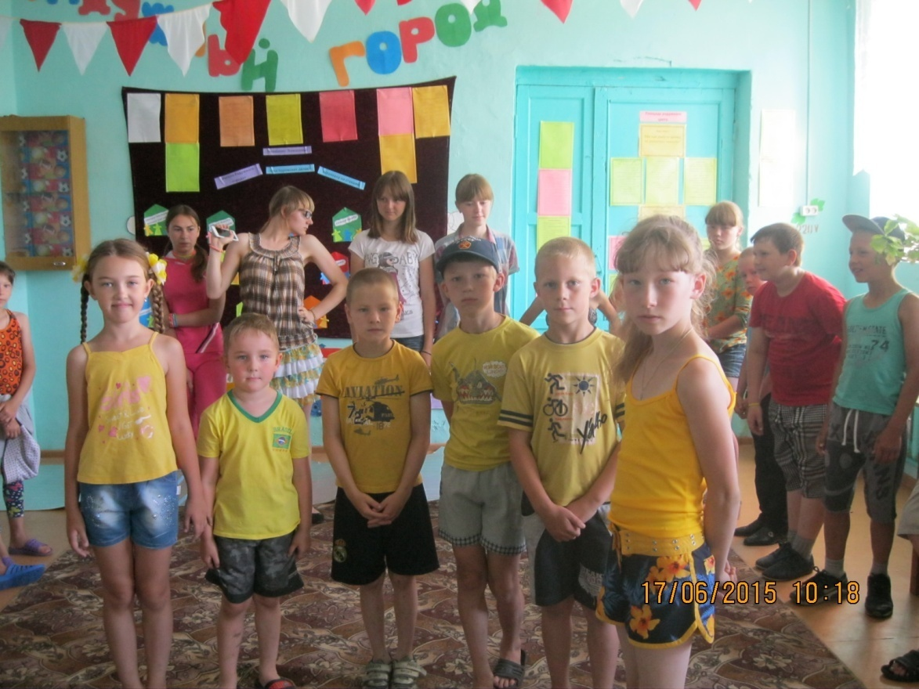
Цвет дня
Желтый

Slide 3
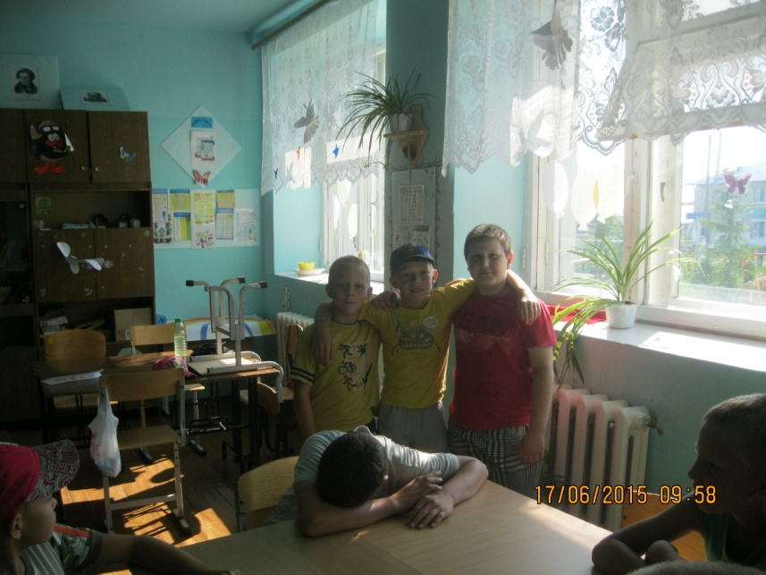
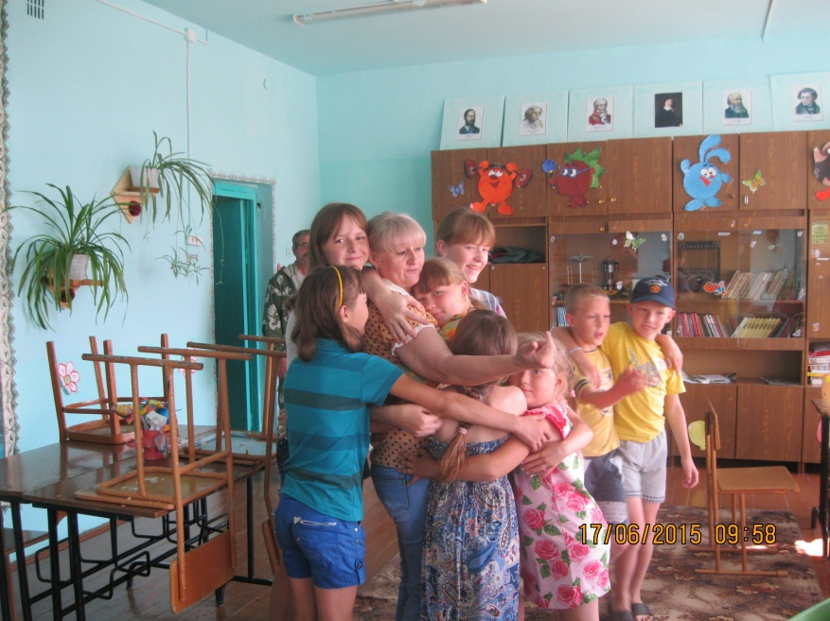
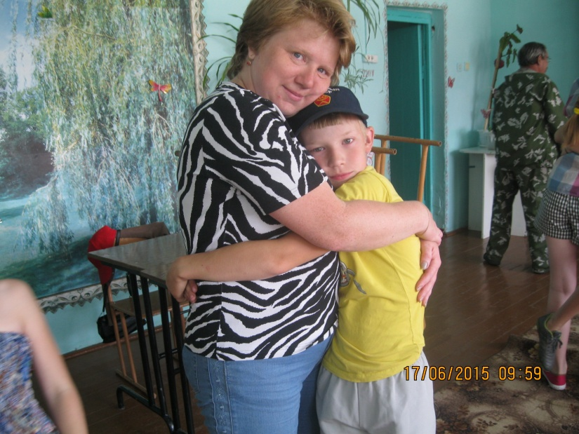
День начался обнимемся всем миром

Slide 4
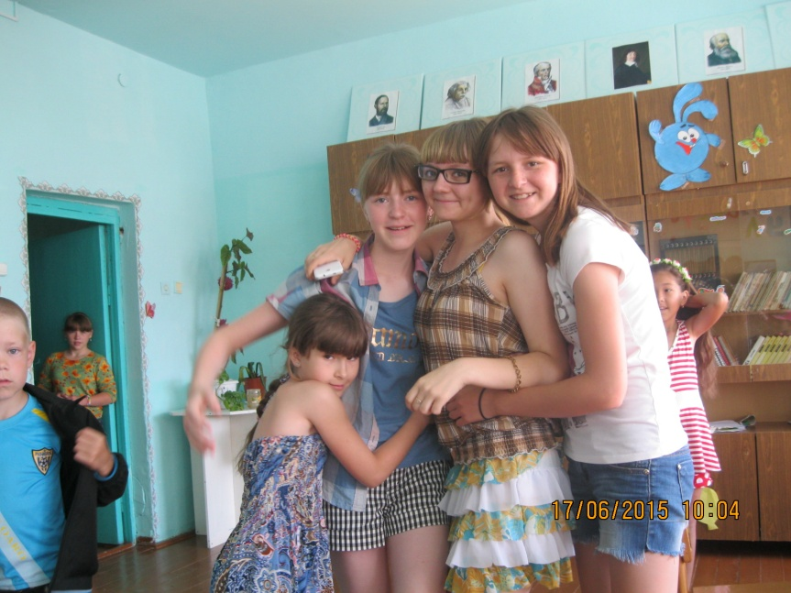
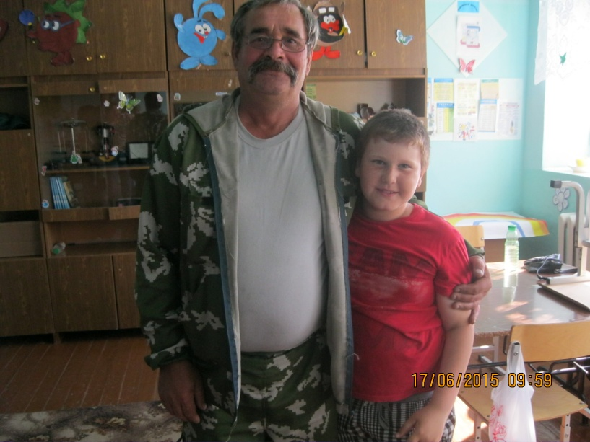
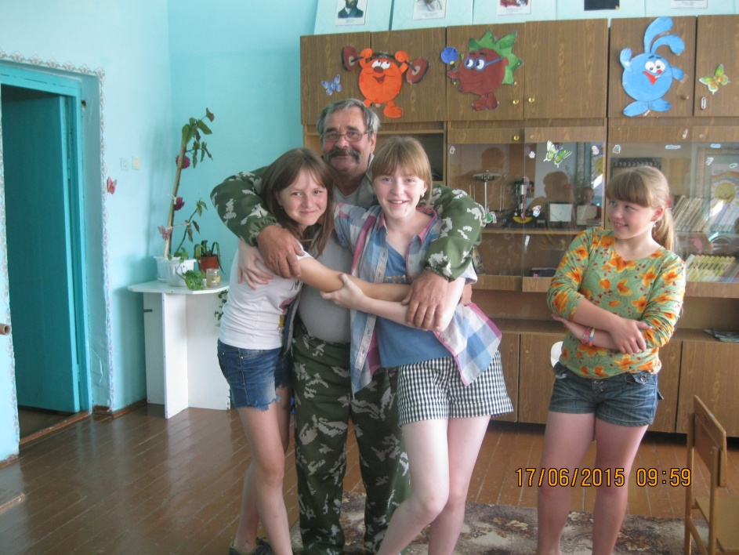

Slide 5
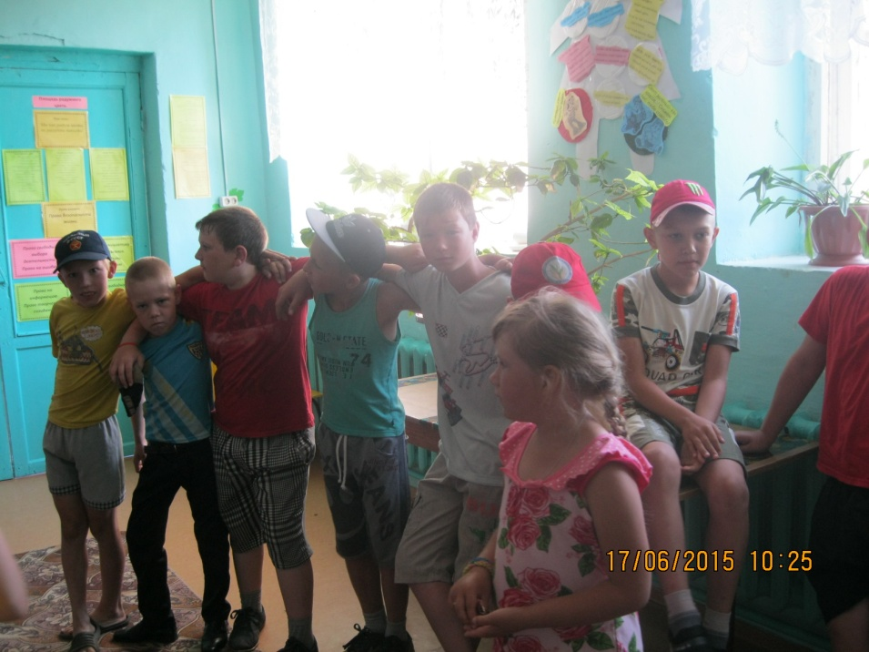
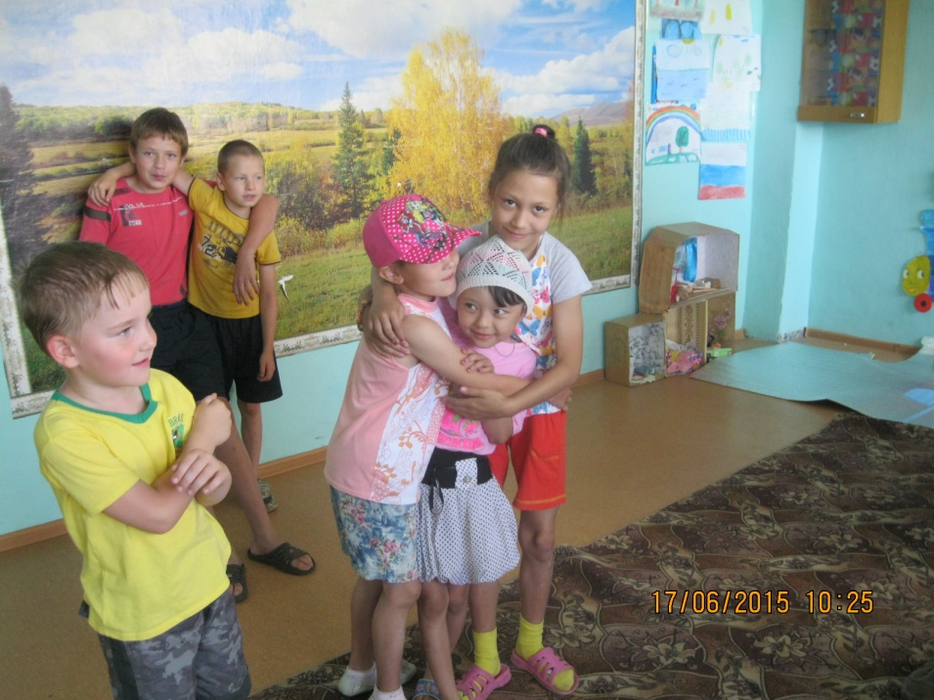
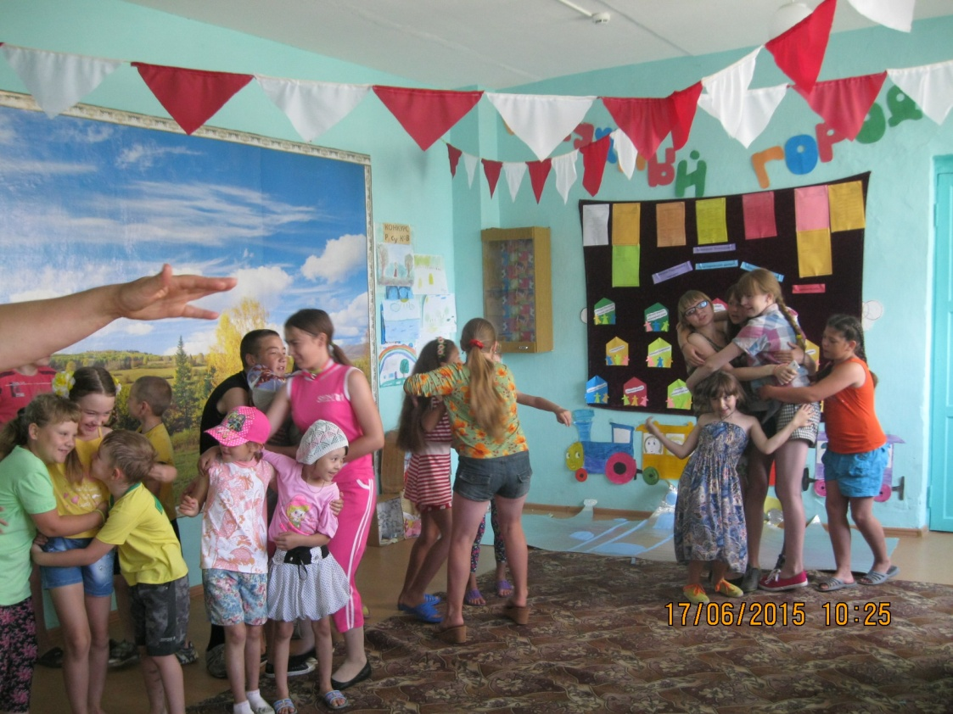
Я – твой друг и ты – мой друг.
Крепко за руки возьмёмся
И друг другу улыбнёмся.

Slide 6
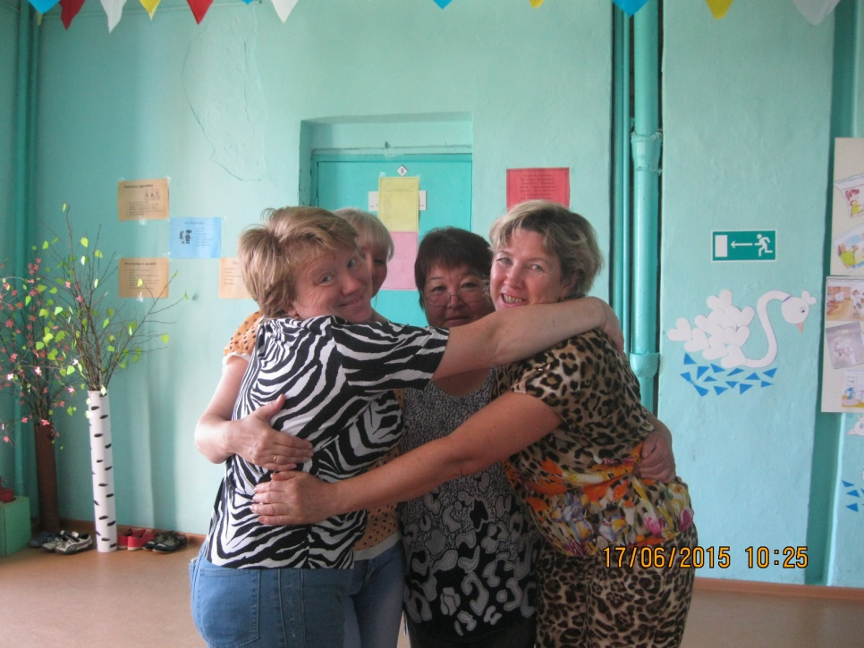
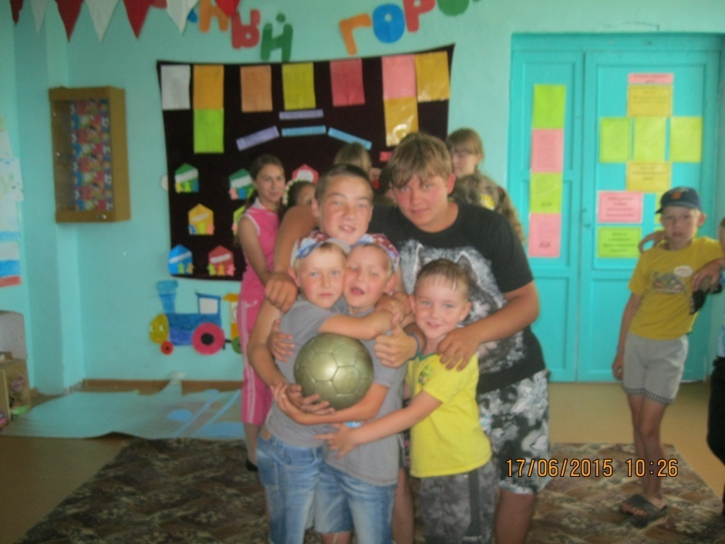
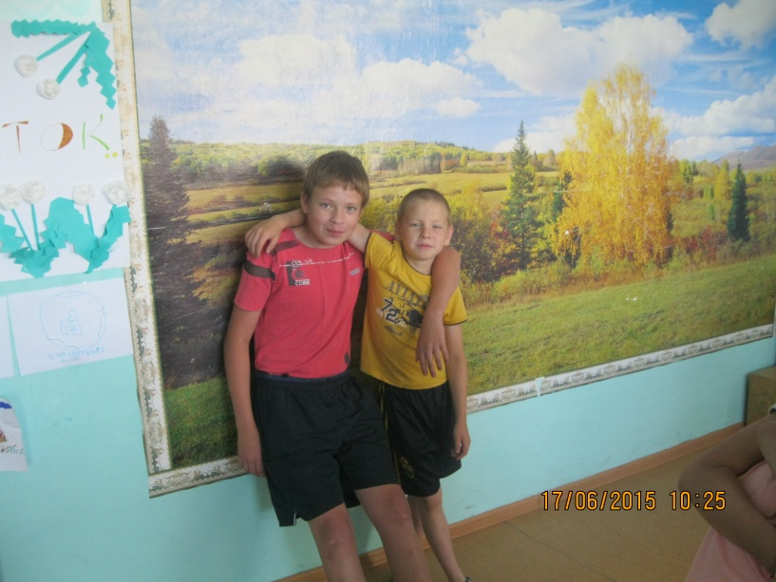

Slide 7
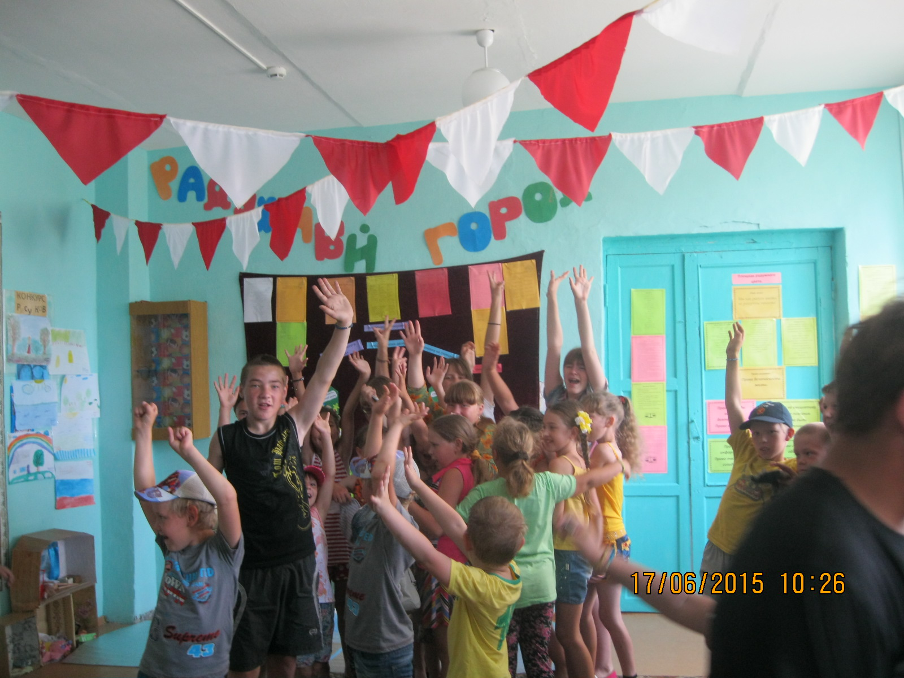
Ребята давайте жить дружно

Slide 8
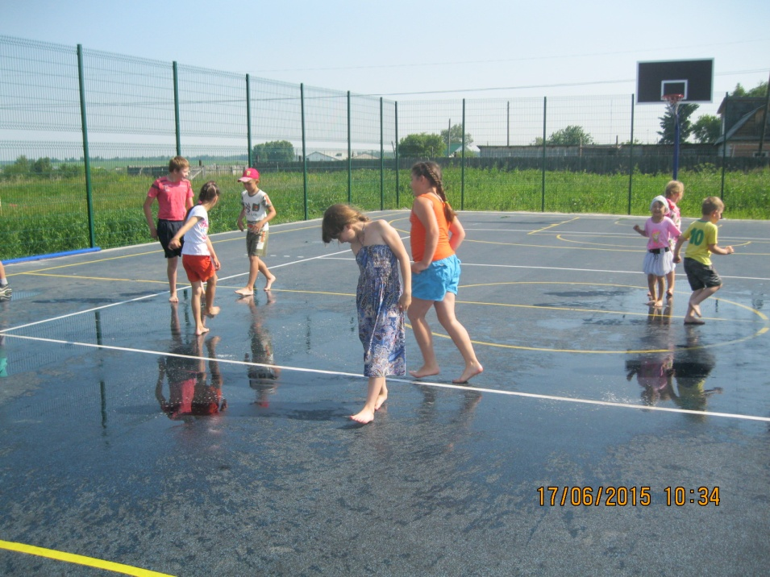
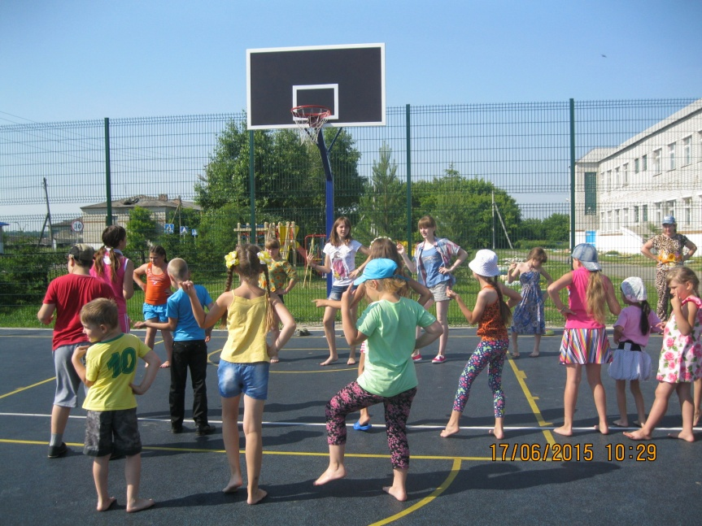
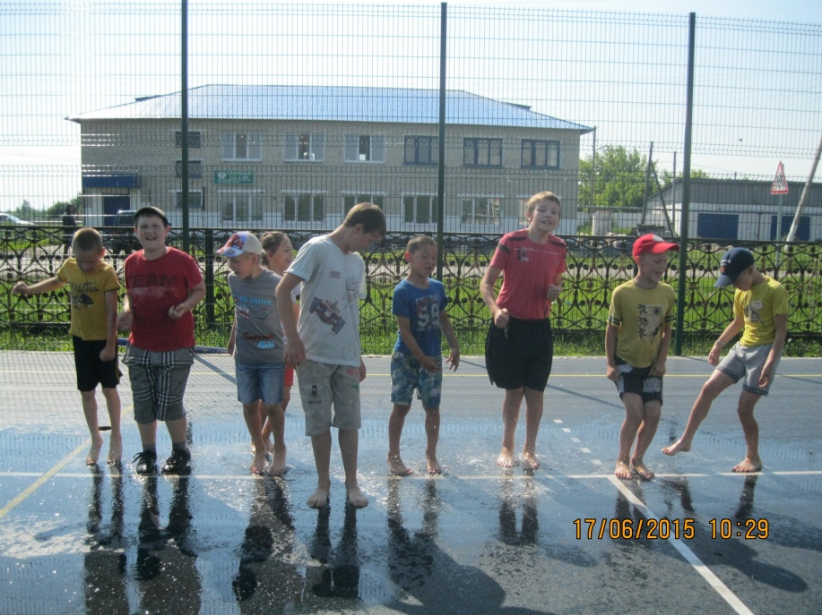
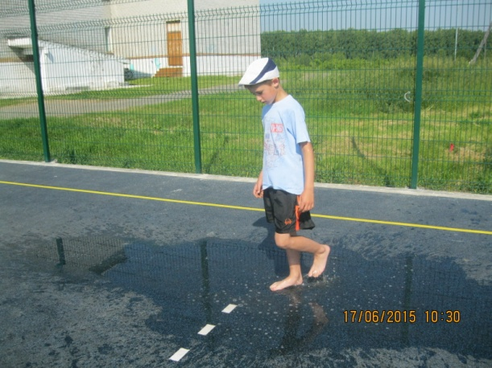
В группе нашей каждый день
Делаем зарядку,
Выполняем упражненья
Строго по порядку:
Все присели,
Дружно встали,
Повертели головой,
Потянулись, повернулись
И друг другу улыбнулись!

Slide 9
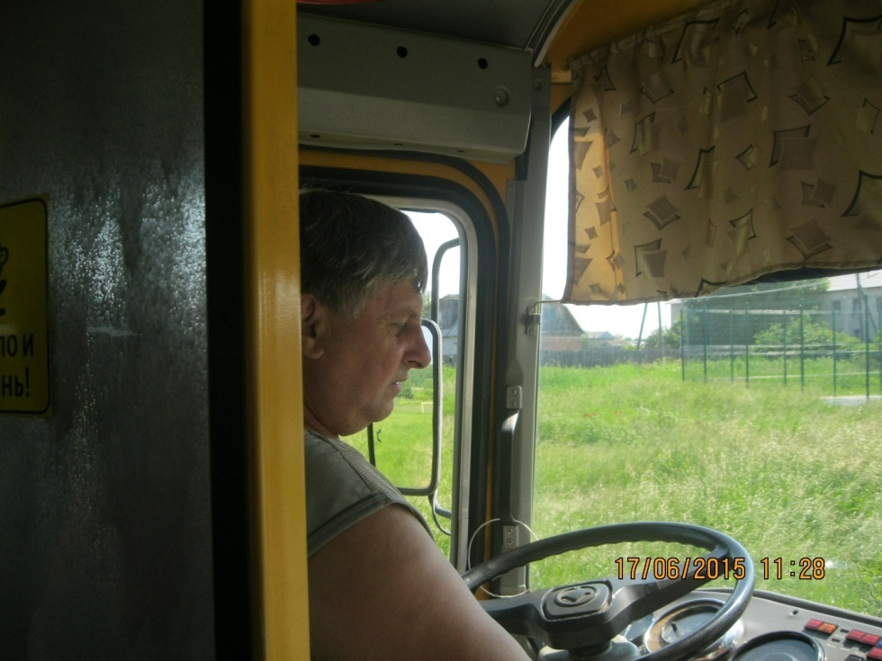
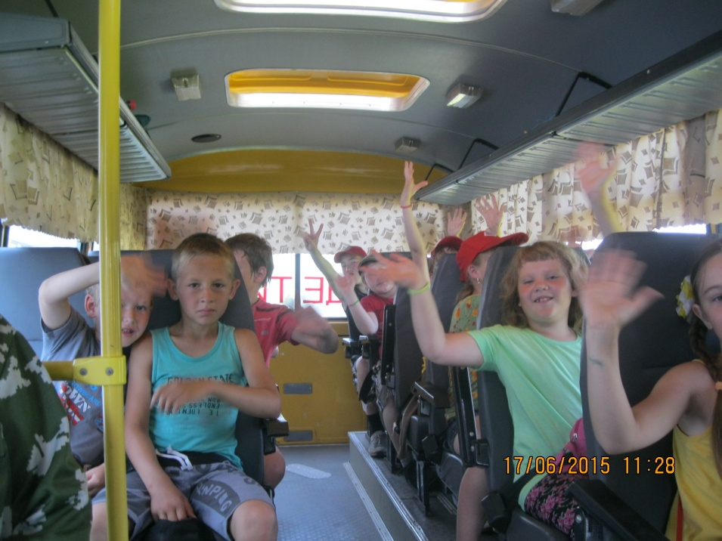
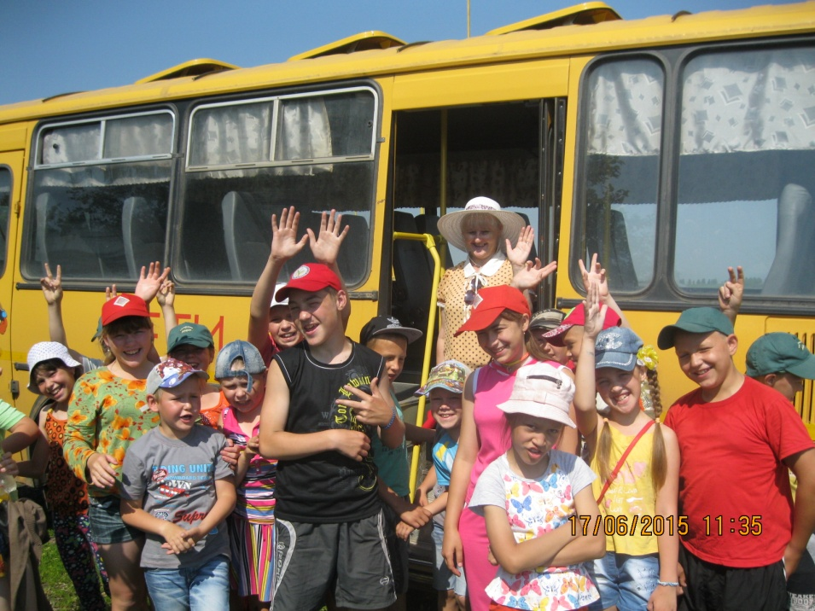
Раз, два, три, четыре, пять —
Собираемся гулять.

Slide 10
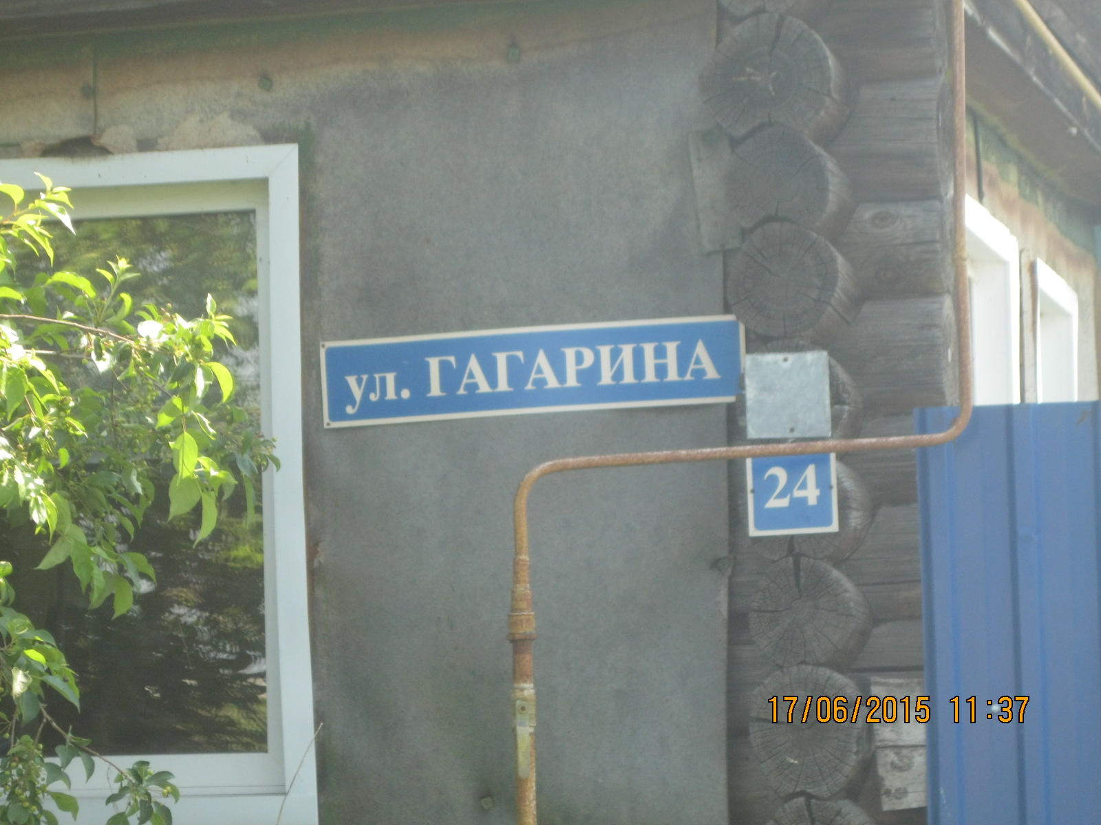

Slide 11
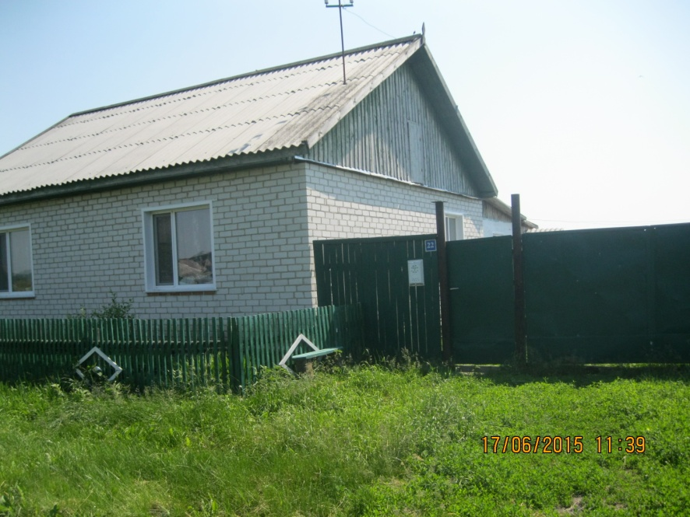
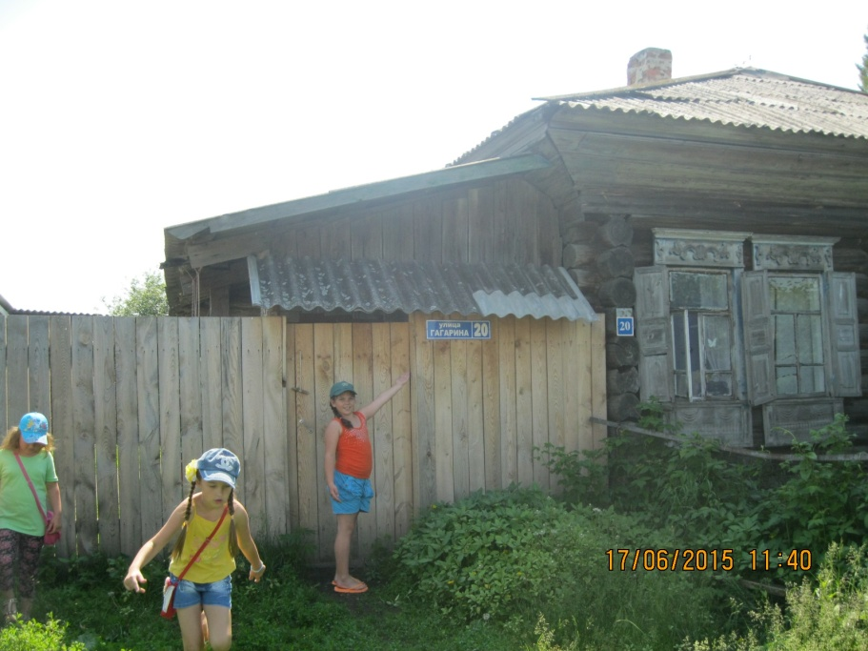
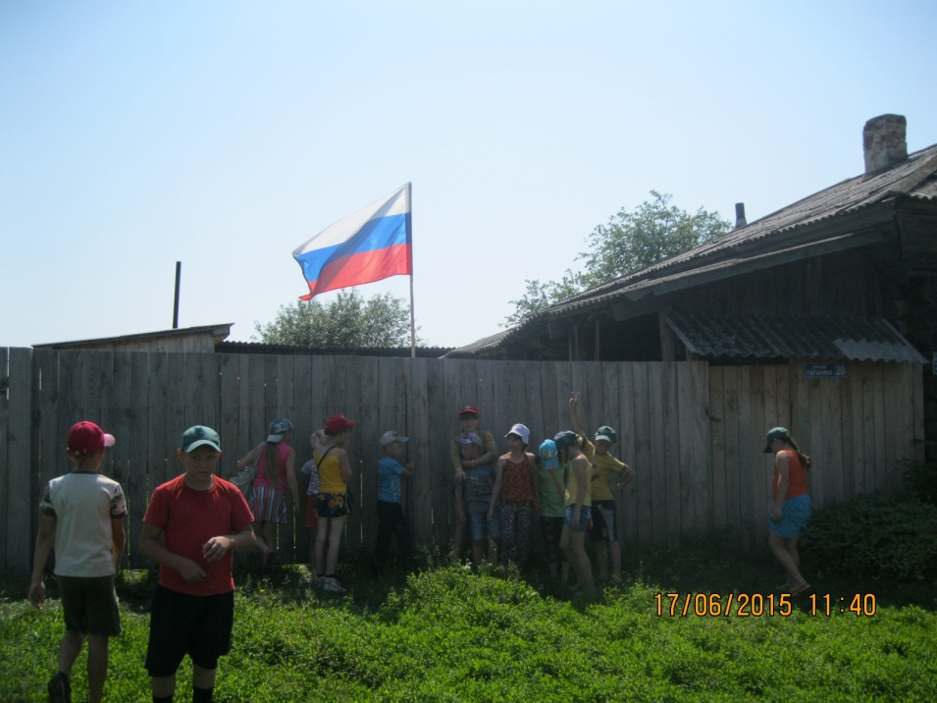

Slide 12
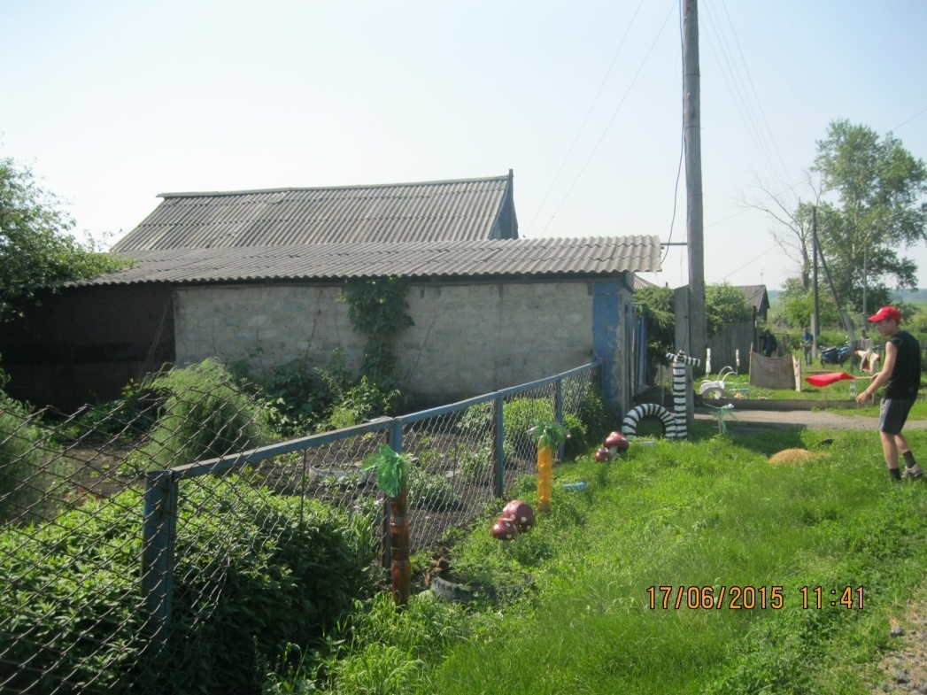
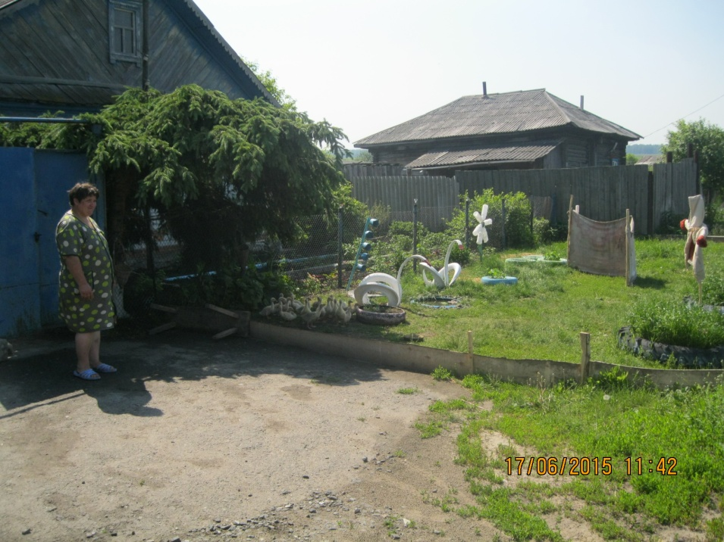
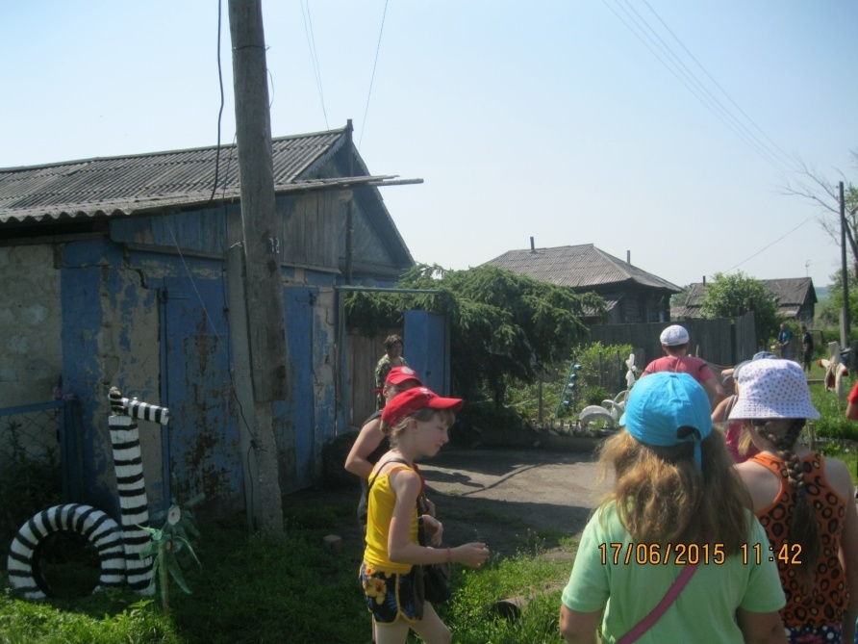

Slide 13
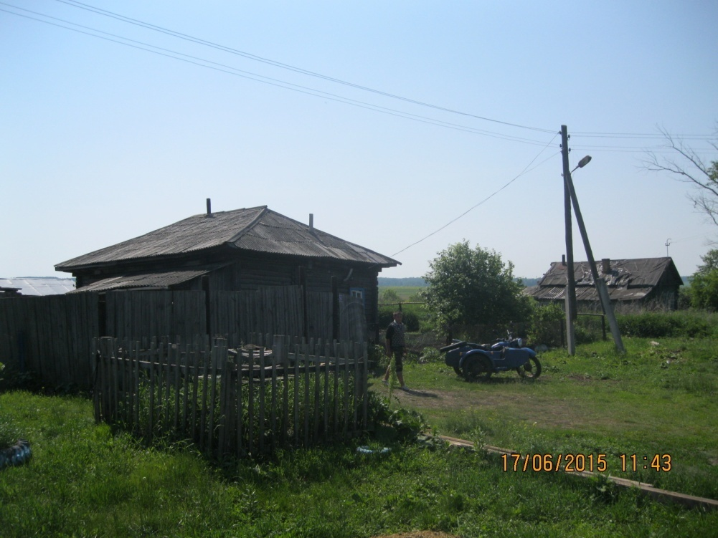
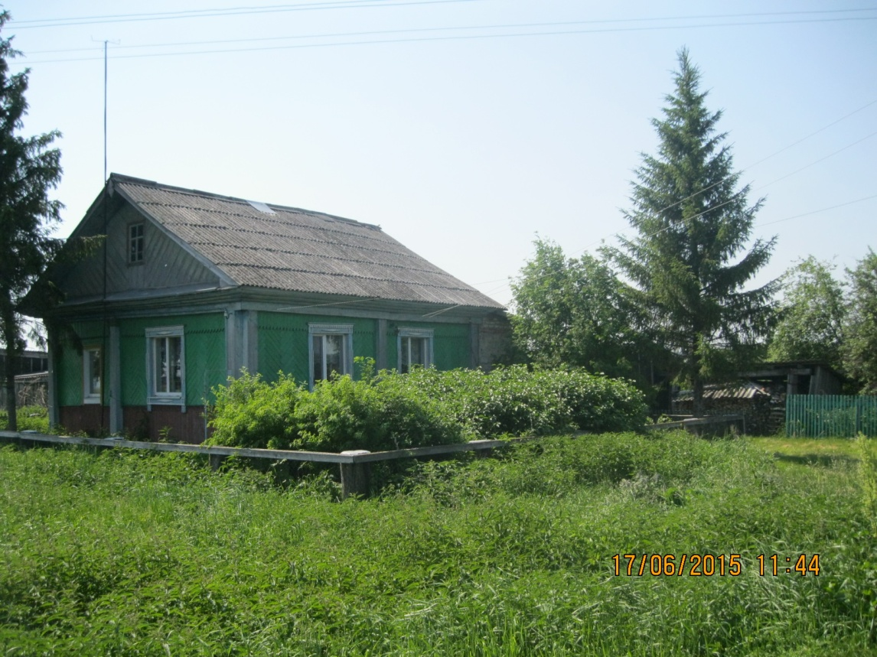
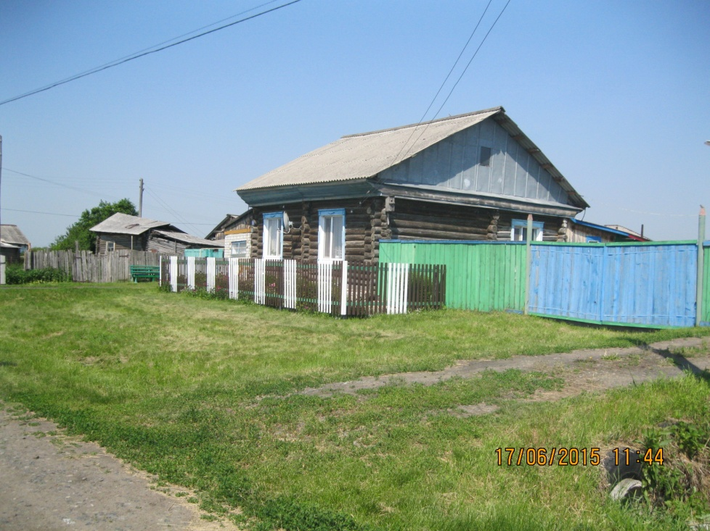

Slide 14
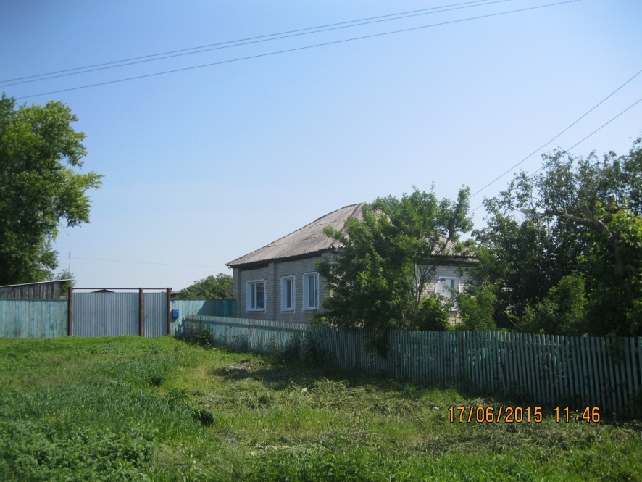
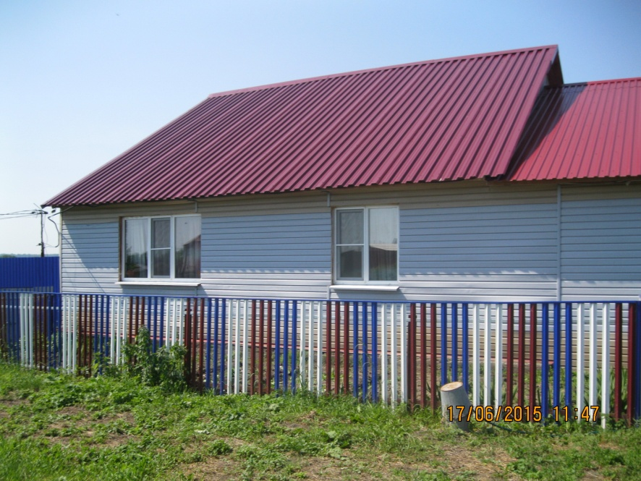
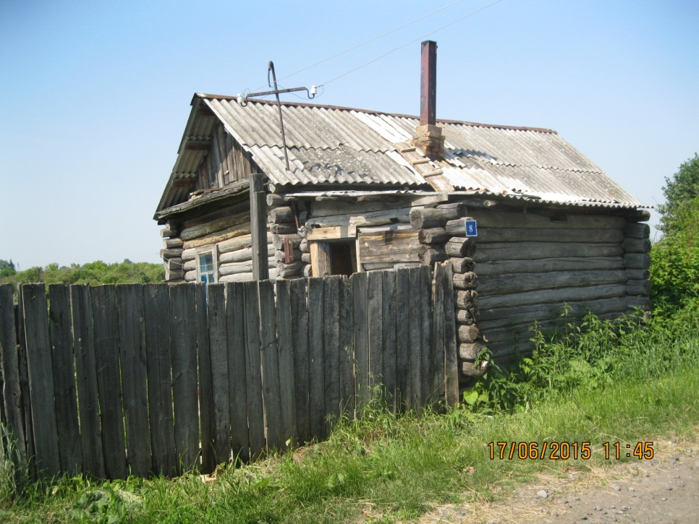

Slide 15
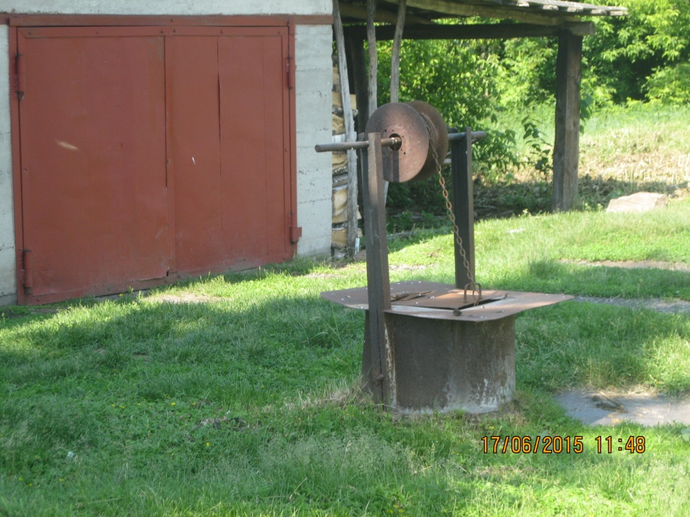
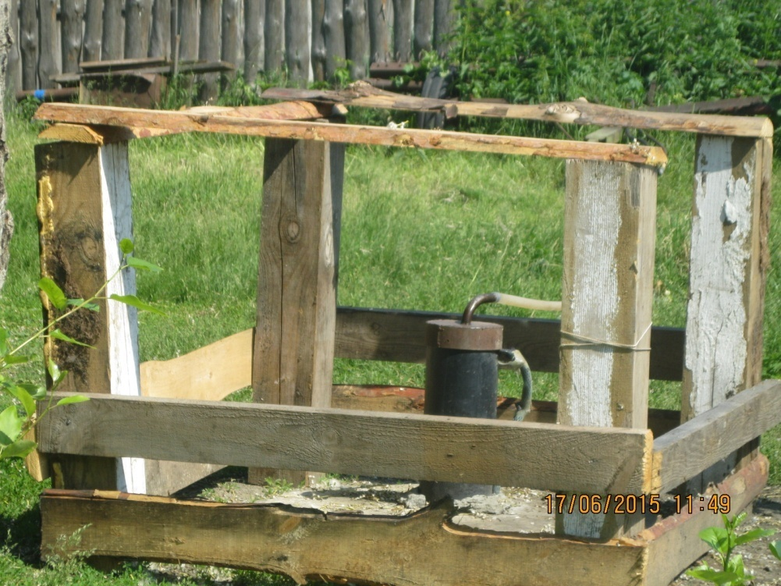
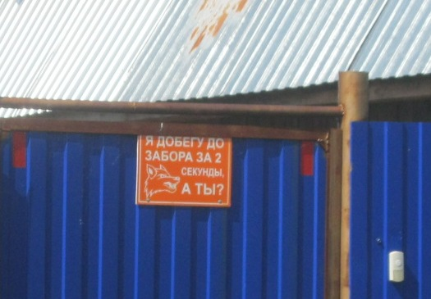

Slide 16
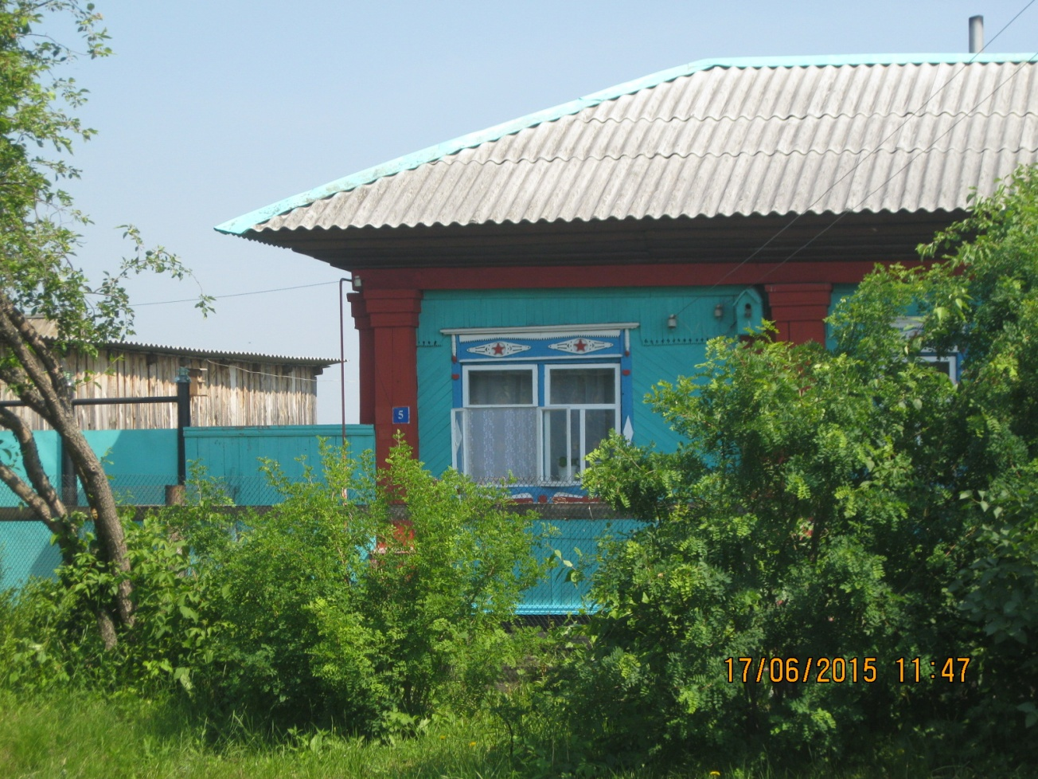
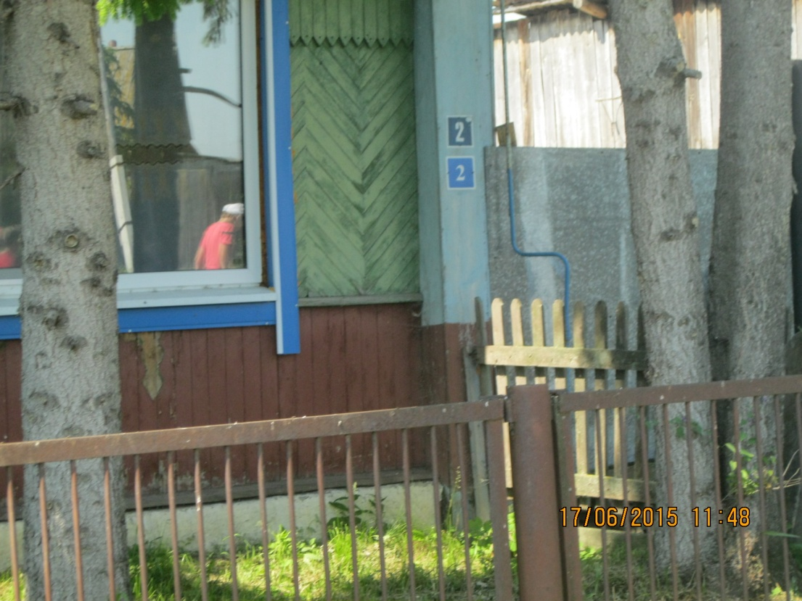
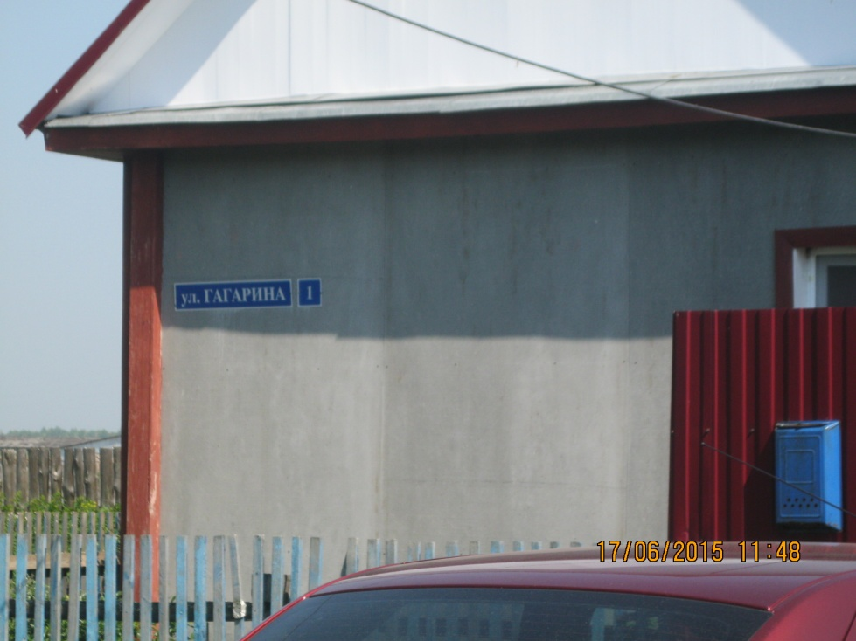

Slide 17
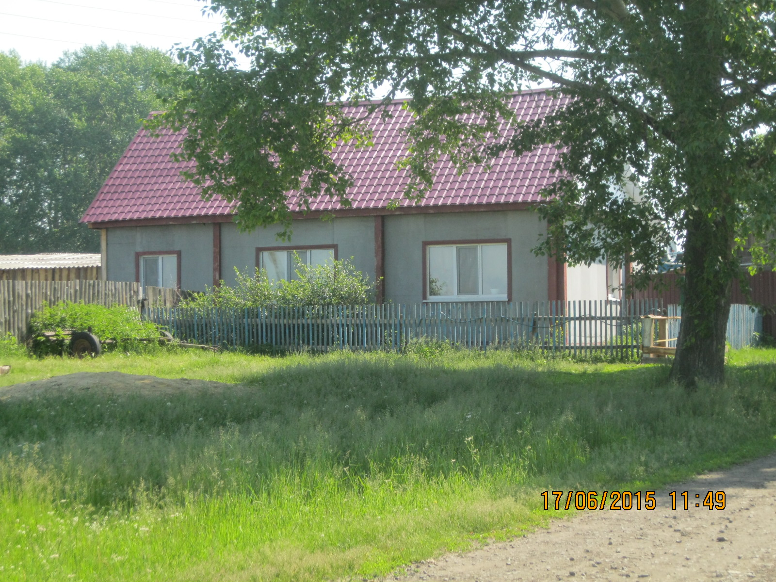

Slide 18
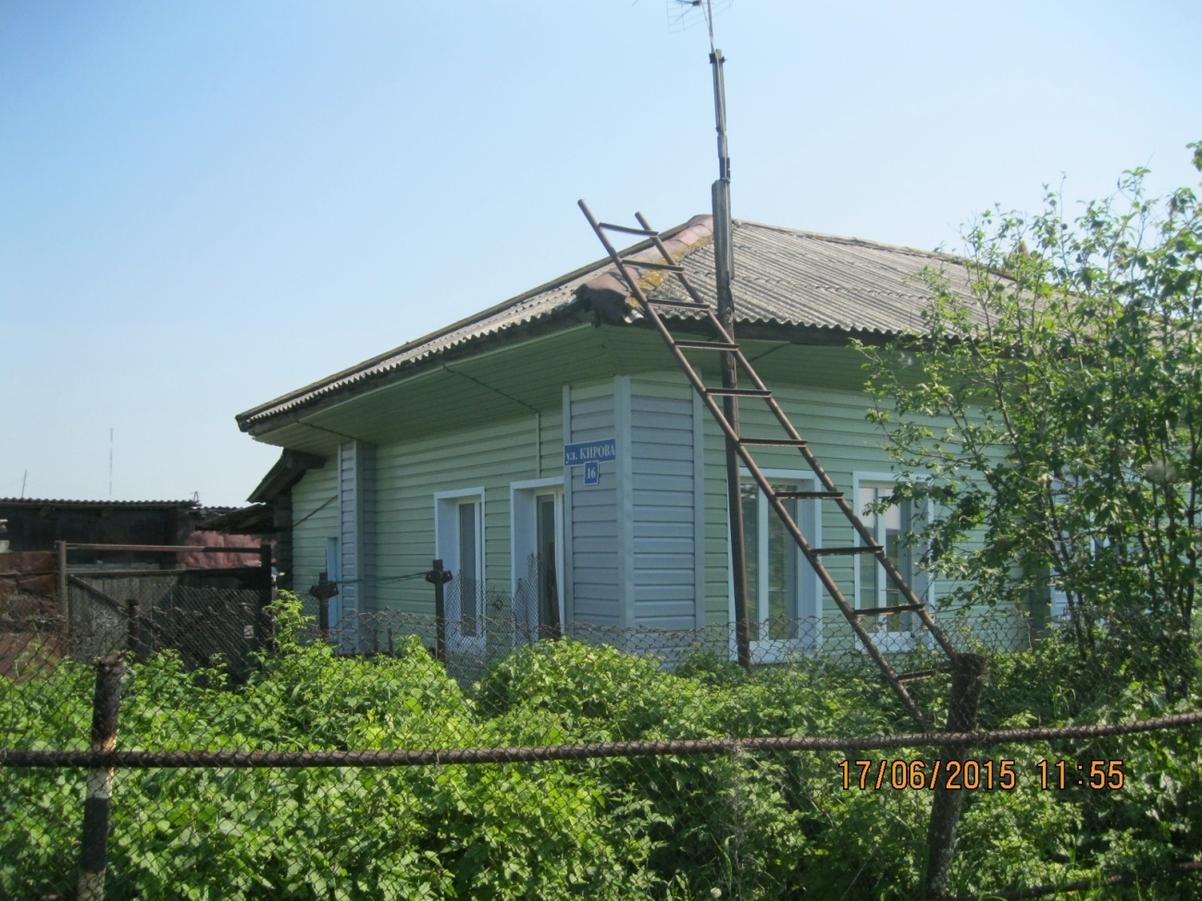
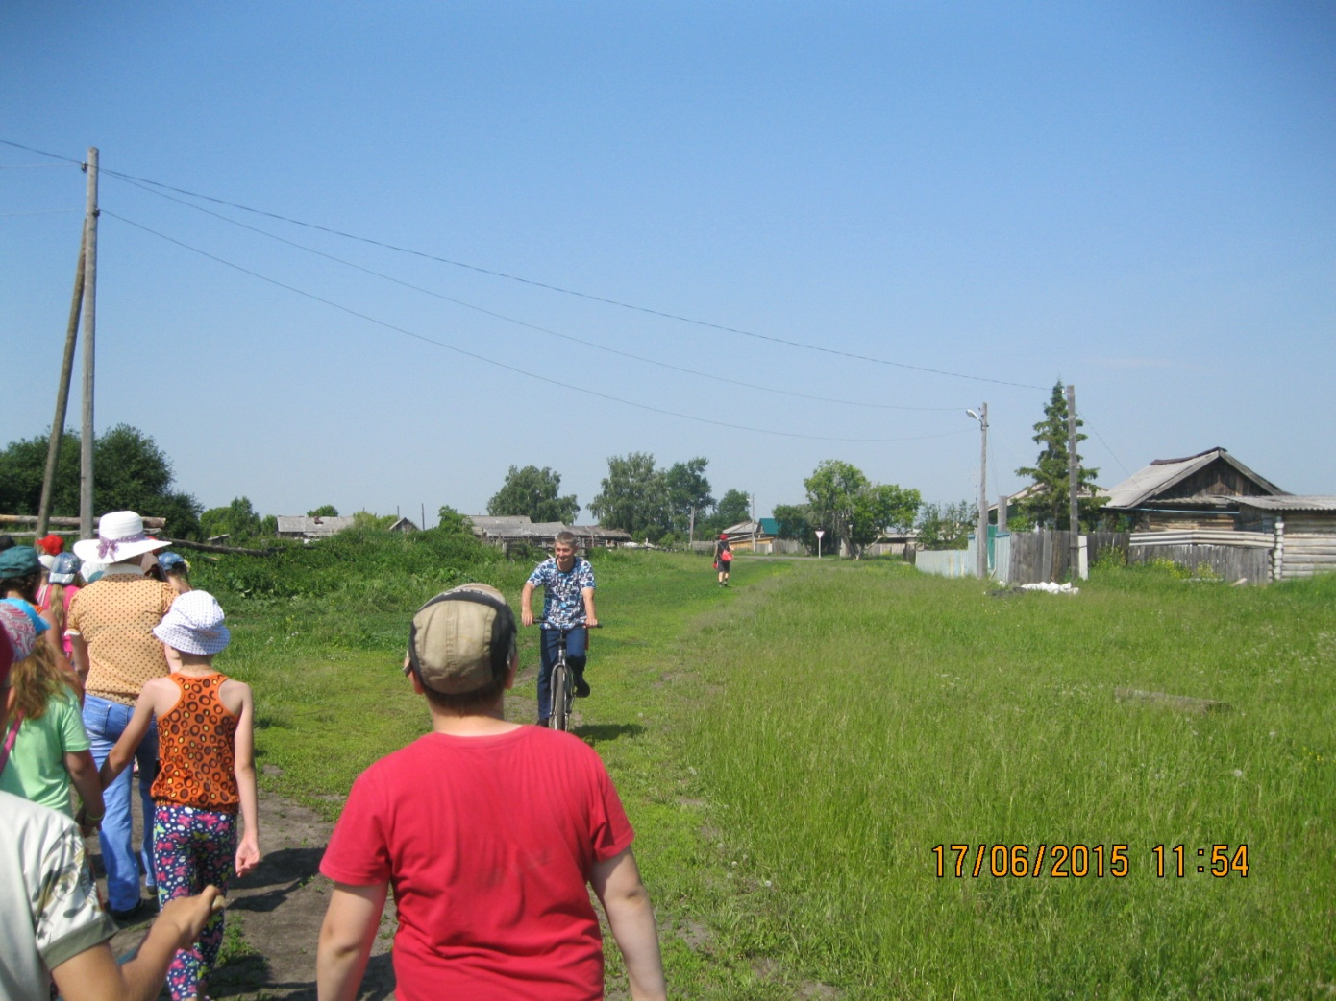
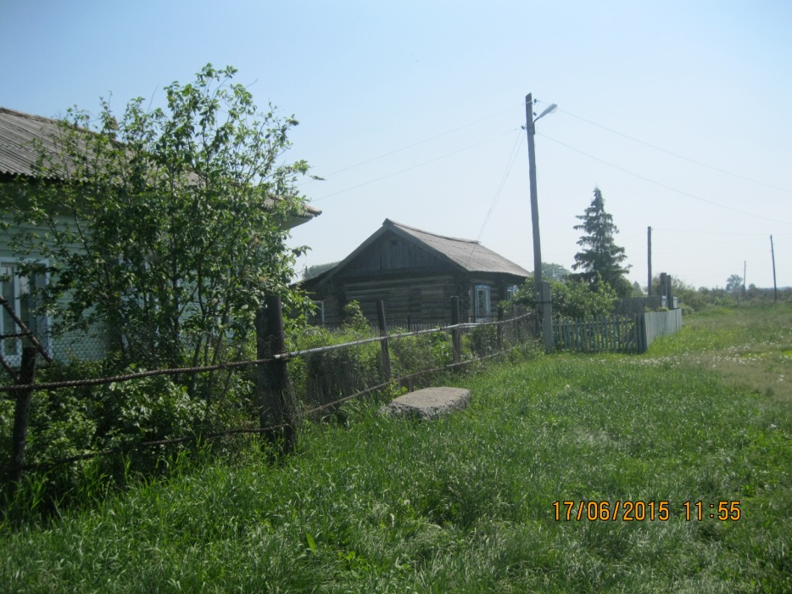
А потом пошли опять, Мы с друзьями погулять. Так весь день проколесили, Время классно проводили,

Slide 19
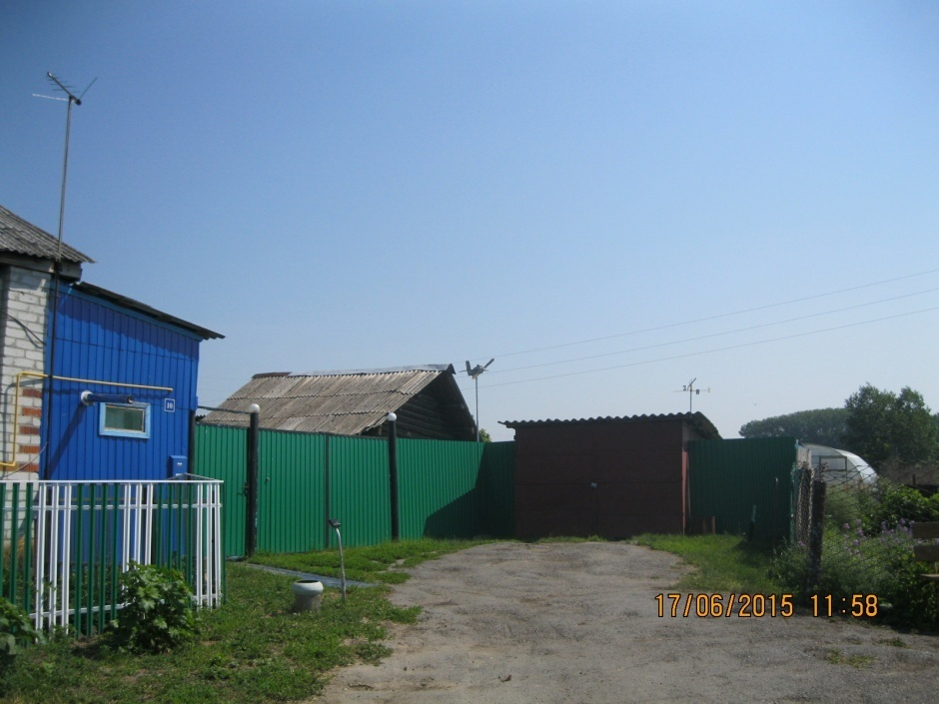
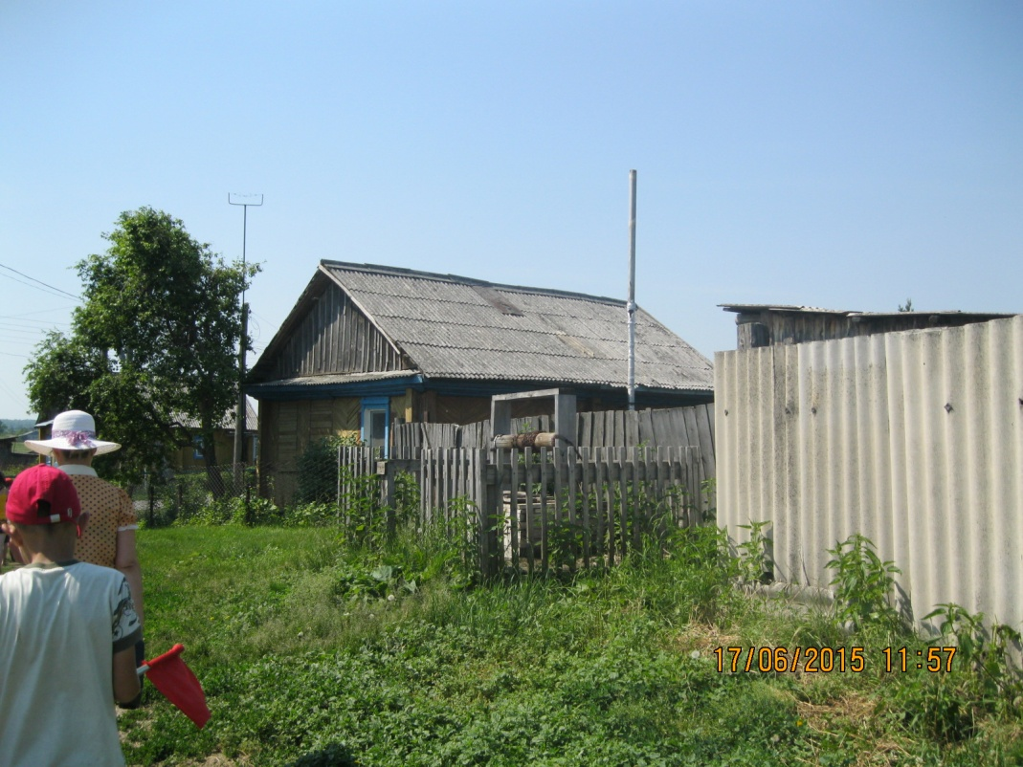
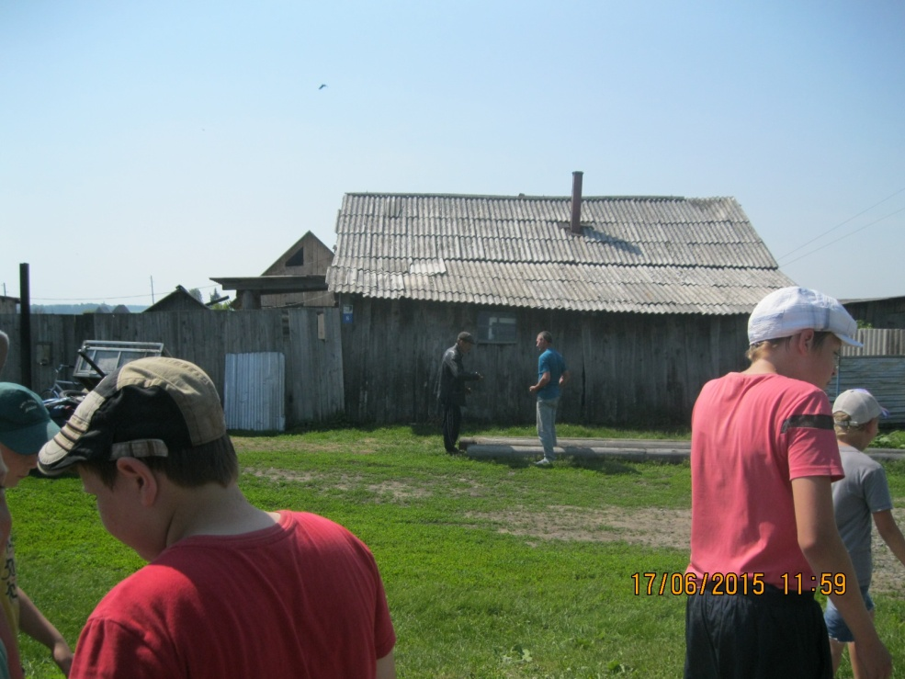

Slide 20
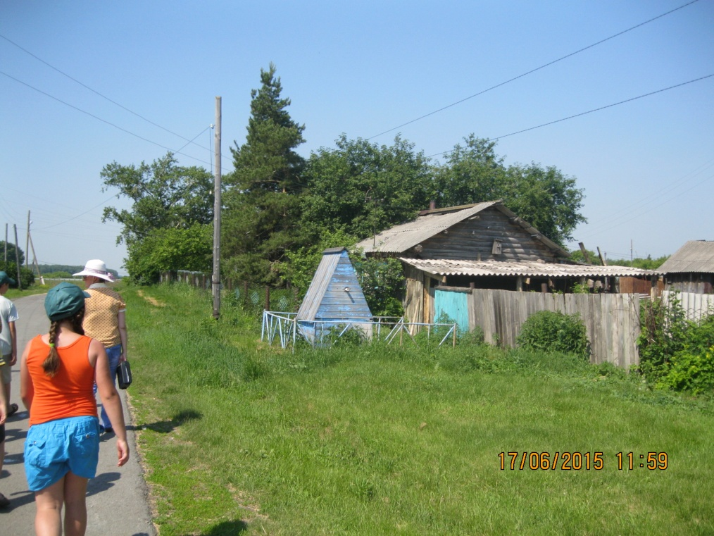
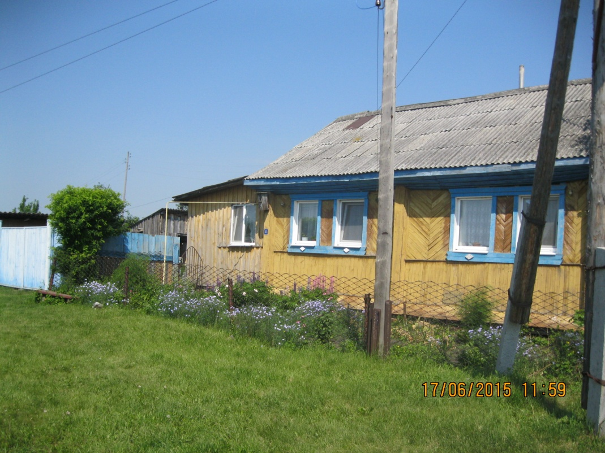

Slide 21
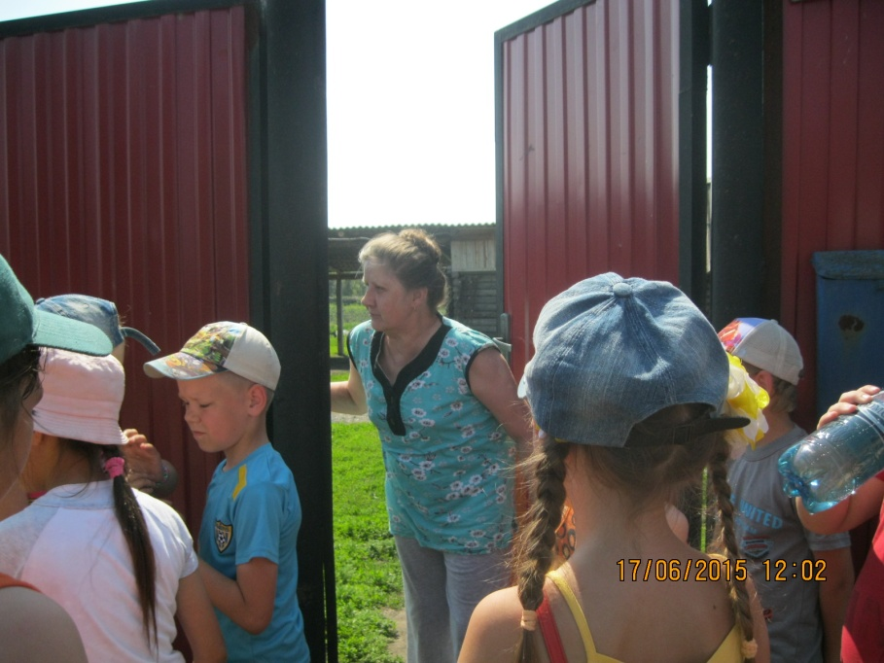



Slide 22



Мы сегодня прогулялись… Было жарко

Slide 23

Здравствуй, ветер озорной,
Летом, осенью, весной
Ты прохладу даришь нам
И деревьям, и цветам.

Slide 24


Slide 25


Как мы весело живём.
Дружно песенки поём.
Можем весело смеяться.
Пошутить .побаловаться,
И поспорить иногда.
Ну. а драться - никогда!

Slide 26



Slide 27


Slide 28


Мы едем, едем, едем В далёкие края, Хорошие соседи, Счастливые друзья.
Нам весело живётся, Мы песенку поём, И в песенке поётся О том, как мы живём.

Slide 29

Экскурсия на телевизионную станцию

Slide 30




Slide 31


Slide 32




Slide 33






Slide 34


Slide 35


Slide 36

Ну а завтра за дела Прям все вместе! Прям с утра! Почему же нам нескучно? Просто вместе нам сподручно! Все друг другу помогаем, Это дружбой называем!

